Slide 1
SIGURNE ŠKOLE U BiH-ŠKOLE SKROJENE ZA SIGURNO DJETINJSTVO KAPACITETI ZA SMANJENJE RIZIKA OD KATASTROFA U OSNOVNIM I SREDNJIM ŠKOLAMA U BiH
ISPITIVANJA KAPACITETA ZA SMANJENJE RIZIKA U OSNOVNIM I SREDNJIM ŠKOLAMA U BiH
/FEDERACIJA BiH i BRČKO DISTRIKT BiH/
SARAJEVO, 30.08.2018. GODINE

Slide 2
Uvod
METODOLOŠKI KORACI:
Formulisanje istraživačkog problema;
Teorijsko i operacionalno (radno) definisanje pojave koja je predmet istraživanja;
Postavljanje pretpostavki - hipoteza istraživanja;
Prikupljanje podataka;
Objašnjenje i verifikacija hipoteze.

Slide 3
Uvod
KORIŠTENA LITERATURA I ZAKONI:
Okvirni zakon o osnovnom i srednjem obrazovnaju u BiH («Sl. Glasnik BiH br. 18/03).
Okvirni zakon o zaštiti i spašavanju ljudi i materijalnih dobara od prirodnih ili drugih nesreća u Bosni i Hercegovini („Službeni glasnik BiH”, broj 50/08).
Zakon o zaštiti i spašavanju ljudi i materijalnih dobara od prirodnih i drugih nesreća („Službene novine Federacije Bosne i Hercegovine”, br. 39/03, 22/06 i 43/10).
Zakoni iz oblasti zaštite i spašavanja ljudi i materijalnih dobara od prirodnih i drugih nesreća kantona u FBiH.
Zakon o zaštiti od požara i vatrogastvu („Službene novine Federacije BiH“, broj 64/09).
Zakon o obrazovanju u osnovnom i srednjem školama u Brčko Distriktu BiH (“Sl. Glasnik BD BiH” br. 10/08, 25/08, 04/13, 48/16).
Zakoni o obrazovanju na nivou kantona...
Literatura iz oblasti zaštite i spasavanja...

Slide 4
Istraživački problem
Prirodne ili druge nesreće mogu predstavljati opštu opasnost;
Prirodne ili druge nesreće svojim djelovanjem, mogu u značajnoj mjeri ugroziti život i zdravlje ljudi (posebno ranjivih grupa) i destruktivno djelovati na materijalna dobra;
Prirodne ili druge nesreće mogu imati dalekosežan negativan uticaj ako ne postoje mjere, svijest i znanje ljudi, niti tehnička i druga sredstva koja će spriječiti njihov nastanak;
Škole, tj. učenička populacija su ugroženi čak i onda kada objekti za školovanje nisu direktno ugroženi ovim prirodnim i drugim nesrećama, s obzirom da kao javni objekti služe kao centri ili mjesta za prihvat direktno pogođenog stanovništva prirodnim i drugim nesrećama.

Slide 5
Hipoteze istraživanja
OSNOVNA HIPOTEZA ISTRAŽIVANJA:
Moguće je unaprijediti sigurnost učenika u osnovnim i srednjim školama u BiH.
Kao pomoćne hipoteze istraživanja navedene su:
H₁* - Značajan broj učenika izložen je određenim prirodnim i drugim opasnostima u objektima osnovnih i srednjih škola u BiH;
H₁** - Nastavni plan i program u školama u dovoljnoj mjeri ne obrađuje teme vezane za smanjenje rizika od katatrofa;
H₁***- Značajan broj osnovnih i srednjih škola u BiH ne posjeduje plansku dokumentaciju za smanjenje rizika od katatstrofa.
H₁****- Kapaciteti osnovnih i srednjih škola u BiH za smanjenje rizika od katastrofa su nedovoljno izgrađeni;

Slide 6
Metode istraživanja
Obuhvat istraživanja:
Potencijalni obuhvat istraživanja:
Ukupan broj škola u BiH su 2109 osnovnih (sa područnim školama i odjeljenjima) i srednjih škola.;
Škole koje nisu obuhvaćene u istraživanjem 778 škola Republici Srpskoj, 684 redovne osnovne škole (268 devetorazrednih i 416 petorazrednih) i 94 srednje škole.
Ukupno škola FBiH i BD BiH-1331

Slide 7
Metode istraživanja-anketni upitnik
EUSurvey (https://ec.europa.eu/eusurvey/home/about)
Korištenjem ovog alata bilo je moguće na:
Efikasan način dostavljanje ankete školama;
Efikasan postupak anketiranja;
Nemogućnost uticaja na anketiranog;
Efikasno praćenje odziva;
Ispis rezultata za anketiranje (u pdf formatu),
Osnovni export rezultata u xls formatu.

Slide 8
Metode istraživanja-anketni upitnik
Struktura:
Odlike:
Uvodni dio (osnovni podaci o školi)
Identifikacija opasnosti (poplave, klizišta, požari i dr.)
Prevencija opasnosti,
Kapaciteti za suprotstavljanje.
Interpretabilnost-jednostavno objašnjenje rezultata,
Plauzibilnost-jednostavnost, jasnost, usredotočenost,
Generalizacija-rezultati trebaju biti sveobuhvatni-zaključci dobijeni na obrađenom uzorku (broj škola koji se odazvao anketiranj) moraju vrijediti za populaciju,
Komunikativnost- jasnost.

Slide 9
Metode istraživanja
Svim osnovnim i srednjim školama u FBiH i BD BiH (za koje je dobijena saglasnost za provođenje anketiranja) data je mogućnost da daju svoje odgovore putem elektronskog (on-line) upitnika u periodu od najmanje 14 dana (7+7 dana).
Praksa je pokazala da je veći odziv bio i bolja komunikacija, ukoliko je relevantne instrukcije slalo resorno ministarstvo, kako zbog ažurnosti mail adresa, tako i nadležnosti.

Slide 10
Period ispitivanja
Testno ispitivanje
Anketno ispitivanje
6 osnovnih škola u Federaciji BiH, od čega su 4 osnovne centralne/matične škole i 2 područne škole
Od 03. do 07.04. 2017. godine.
Fokus istraživanja:
Načinu komunikacije,
Konciznosti i jasnoće priložene instrukcije;
Tehničkoj funkcionalnosti priloženog on-line linka;
Preglednosti i jasnoću on-line upitnika u pojedinim pretraživačima;
Vremenu potrebnom za izvršenje pojedinačnog anketiranja;
Pregledu i obradi podataka.
U FBiH, započelo je 11.05.2017.godine sukcesivnim dostavljanjem instrukcije za anketiranje i on-line linka, školama ili odgovornim osobama u ministarstvima (kada je dostavu linka vršilo ministarstvo);
Na području BD BiH, započelo je 12.06.2017. godine, po istom principu i usvojenoj metodologiji.
7+7 dana.

Slide 11
Nalazi/Podaci
Ukupan odziv škola-725 ili 54,47%,
Ako se analiziraju rezultati odziva za matične/centralne škole, onda su rezultati odziva značajno reprezentativniji.
Odziv matičnih/centralnih škoa u FBiH i Brčko Distriktu BiH iznosi 90,58%.
Ako se posmatra u odnosu na ukupan broj matičnih/centralnih škola (693) u BiH (409-FBiH; 268-RS; 16-BD BiH), anketirano je 55,55% matičnih/centralnih škola u BiH.

Slide 12
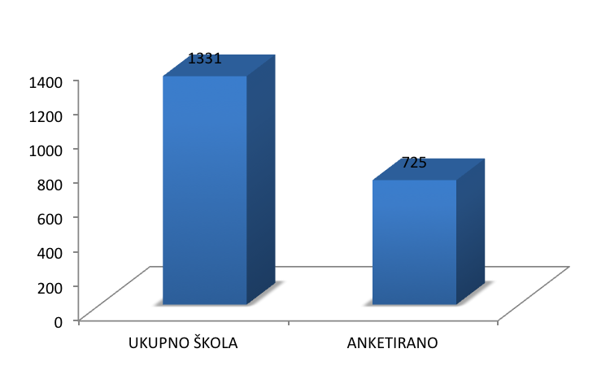
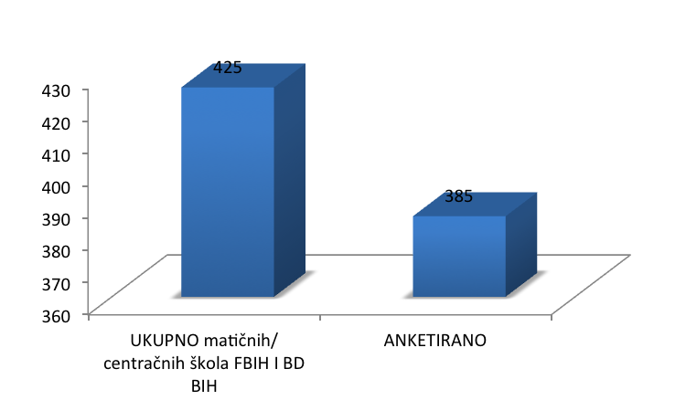
Nalazi/Podaci
Slika IV-1. Ukupan odziv škola u FBIH i BD BIH
Slika IV-2. Ukupan odziv matičnih/centralnih škola u FBIH i BD BIH
Notes:
Na slici IV-1. može se vidjeti da je ukupan odziv škola anketiranju iznosio 725 ili 54,47%, ako se analiziraju rezultati odziva za matične/centralne škole, onda su rezultati odziva značajno reprezentativniji.

Slide 13
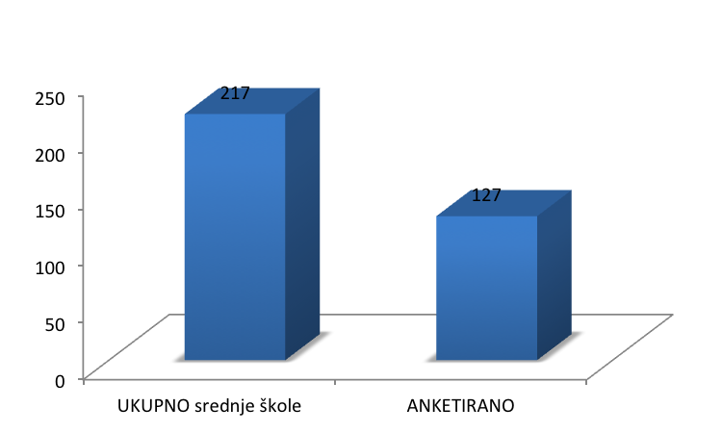
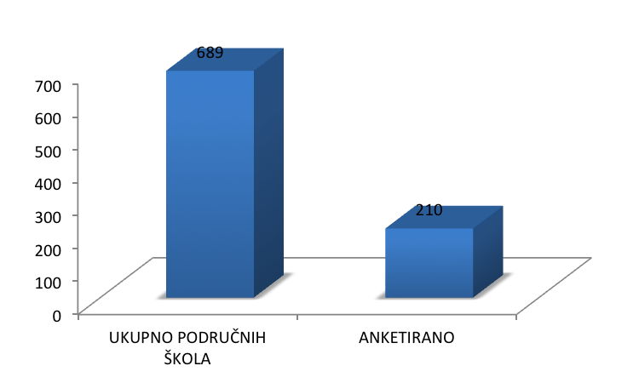
Nalazi/Podaci
Slika IV-2a. Ukupan odziv područnih škola u FBIH i BD BIH
Slika IV-3. Ukupan odziv srednjih škola u FBIH i BD BIH

Slide 14
Nalazi/Podaci
Detaljni rezultati istraživanja tabelama od V.1 do V.39.
Nije bilo obaveznih pitanja;
Jedan broj pitanja sa ï opcijom, drugi broj pitanja “ili” opcijom
Neka od pitanja su tzv. uslovna pitanja.

Slide 15
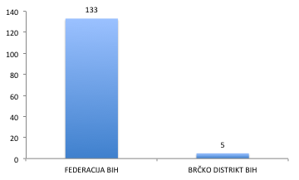
H1* - Značajan broj učenika izložen je određenim prirodnim i drugim opasnostima u objektima osnovnih i srednjih škola
Trenutno izloženo nekoj od opasnosti, taj broj iznosi 45040 učenika ili 23,05 % od ukupnog broja anketiranih ili blizu ¼ ukupnog broja anketiranih učenika.
Takođe, 167 škola je bilo izloženo nekoj od opasnosti, dok je 138 škola još uvijek izloženo nekoj od opasnosti.
Slika VI-11. Škole u FBiH i Brčko Distriktu koje su izložene nekoj od opasnosti

Slide 16
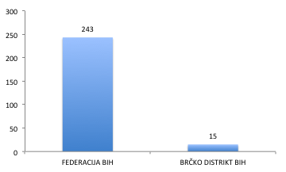
H1** - Nastavni plan i program u školama u dovoljnoj mjeri ne obrađuje teme vezane za smanjenje rizika od katatrofa.
Ukupno 258 škola ili 35,59% anketiranih škola ne obrađuje teme vezane za smanjenje rizika od katastrofa, čak i za one škole koje su se izjasnile da obrađuju navedene teme, kada se sagleda kvalitet i obim tema, tada je situacije sigurno nepovoljnija, posebno imajući u vidu da je obrada ovih tema propisana zakonom u FBiH.
Slika VI-12. Škole u FBiH i Brčko Distriktu koje ne obrađuju teme smanjenja rizika od katastrofa

Slide 17
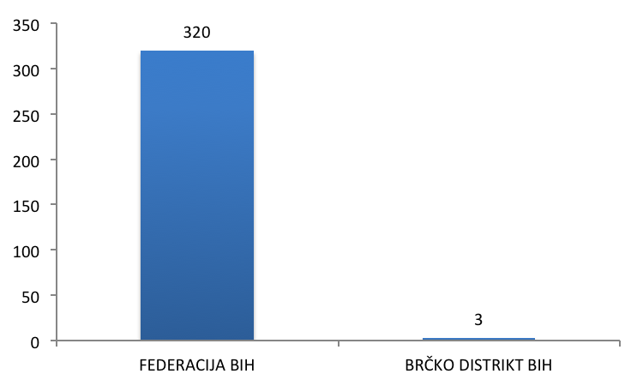
H1***- Značajan broj osnovnih i srednjih škola u BiH ne posjeduje plansku dokumentaciju za smanjenje rizika od katatstrofa.
Ukupno 323 škole ili 44,44% od anketiranih škola ne posjeduje (ili nije upoznato da takva dokumentacija postoji)
Imati u vidu navedeno, da su neka od dokumenata zakonska obaveza (Plan zaštite od požara, Plan evakuacije i sl.).
Slika VI-13. Škole u FBiH i Brčko Distriktu koje ne posjeduju plansku dokumentaciju za smanjenje rizika od katastrofa

Slide 18
H1****- Kapaciteti osnovnih i srednjih škola u BiH za smanjenje rizika od katastrofa su nedovoljno izgrađeni.
Ukupno 179 škola ili 24,69% od anketiranih škola (178-FBIH, 1-BD BIH) nema označen požarni put.
Ukupno 108 ili 14,90% škola od anketiranih, na području FBiH nema gromobransku instalaciju.
Ukupno 395 škola ili 54,48% od anketiranih škola (383-FBIH, 12-BD BIH) nema ili nema ispravan sistem video nadzora.

Slide 19
H1****- Kapaciteti osnovnih i srednjih škola u BiH za smanjenje rizika od katastrofa su nedovoljno izgrađeni.
Ukupno 199 škola ili 27,45% od anketiranih škola (196-FBIH, 3-BD BIH) ima manje od 3 protivpožarna aparata ili je označilo da nema dovoljno PP aparata.
Ukupno 302 škola ili 41,66% od anketiranih škola (293-FBIH, 9-BD BIH) nema nikako ili nema ispravnu hidrantsku instalaciju.
Ukupno 568 škola ili 78,34% od anketiranih škola (549-FBIH, 19-BD BIH) nema nikako ili nema ispravan vatrodojavni sistema.

Slide 20
Sinteza rezultata
Nesigurne škole-75 (FBiH)
Djelimično sigurne škole-103 (FBiH-102, BD BiH-1)
Prilično sigurne škole-282 (FBIH-261, BD BIH-21)
Sigurne škole-76 (FBiH-71, BD BIH-5)

Slide 21
Zaključci
Na bazi provednog istraživanja:
Identifikovani reprezentativni rizici i procjenjen broj škola koje se nalaze pod direktnim uticajem istih (bile izložene ili potencijalno izložene);
Sagledani su kapaciteti škola da primijene aktivnosti/mjere djelovanja u fazama prevencije, odgovora i otklanjanja posljedica.
Indirektno anketnim ispitivanjem obuhvaćeno je 191.649 učenika ili 45,99% školske populacije u BiH (bez trenutnih rezultata za Republiku Srpsku) koja pohađa škole i tokom nastave boravi u školskim objektima.

Slide 22
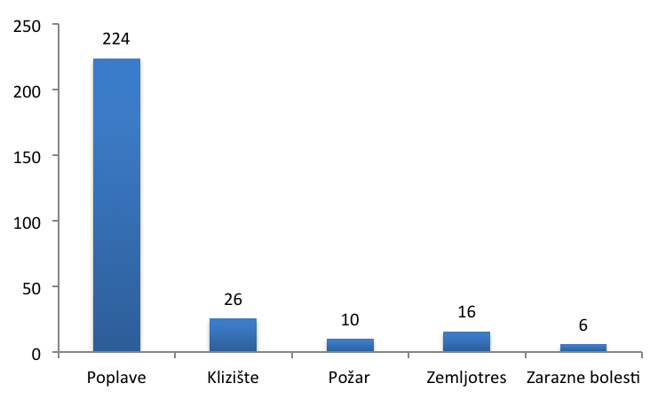
Sa aspekta uticaja, mogu se izdvojiti opasnosti: poplave, klizišta, zemljotresi i požari, respektivno.

Slide 23
Diskusija/preporuke
Zainteresovane strane da djeluju na unaprijeđenju sigurnosti učenika u osnovnim i srednjim školama.
Škole:
donesu ili unaprijede svoje planske dokumente (planove) i aktivnosti/mjere za smanjenje rizika od prirodnih i drugih nesreća, s obzirom da čak 323 škole nije izradilo planska dokumenta;
unaprijede postojeća znanja i vještine nastavnika u pogledu prevencije ili postupanja u slučaju prirodne ili druge nesreće-188 škola se ne provode nikakve obuke nastavnog osoblja u pogledu smanjenja rizika od prirodnih i drugih nesreća, 258 škola u svom nastavnom planu nema predviđene lekcije vezane za smanjenje rizika od prirodnih i drugih nesreća

Slide 24
Diskusija/preporuke
unaprijede postojeća znanja i vještine u pogledu prevencije ili postupanja u slučaju prirodne ili druge nesreće kod učenika, s obzirom da ukupno 384 škole (52,96% od anketiranih), nije sa učenicima provodilo periodično uvježbavanje ponašanja u slučaju prirodnih i drugih nesreća.
Nadležne institucije i zajednica:
da sagledaju stanje sigurnosti škola u odnosu na rizik od katastrofa (prirodnih i drugiih nesreća) i na osnovu toga kreiraju adekvatne politike, obezbijede sredstva i mobiliziraju neophodne ljudske kapacitete u funkciji smanjenja rizika od katastrofa u školama, s obzirom da je čak 286 škola ne izdvaja niti minimalna sredstva za prevenciju prirodnih i drugih nesreća.

Slide 25
Zahvalnost
Svim osobama koje su doprinijele provođenju ovog istraživanja,
Svim institucijama (Ministarstvima, školama, agencijama, zavodima i dr.)
Donatorima Aktion Deutschland Hilft, World Vision timu
Kolegama na korisnim sugestijama

Slide 26
Hvala na pažnji!
Pitanja?

